Slide 1
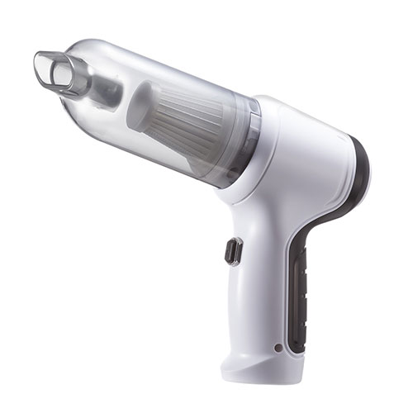


【提案書】
電動エアダスター 強力エアダスター バキュームクリーナー 充電式 吹き飛ばし 吸い込み クリーナー ハンディクリーナー
特徴
これ一台でエアダスターとしてもハンディ掃除機としても使えるコードレスクリーナー。吸い込みも吹き飛ばしも2段階の強さで調整可能。多彩な交換用アタッチメント付きも高ポイント！
納期
納期スペース
仕様
サイズ：W67×D213×H163mm
重量：約372g
付属品：吸引ノズル、ブラシ付き吸引ノズル、噴射ノズル、ブラシ付き噴射ノズル、空気入れノズル、ワイドノズル
生産国：中国
備考：バッテリー：リチウムイオン電池 使用可能時間：最大約12分?20分 消費電力：60W 充電時間：約4時間（1Aの場合） 電池容量：7.4V 2000mAh
お見積
お見積りスペース

